Slide 1

Název školy: Střední průmyslová škola, Ostrava - Vítkovice, příspěvková organizace
Autor: Mgr. Lenka Hrušková
Datum: 1. 7. 2012
Název: VY_ 32 _INOVACE _4.3.20
Číslo projektu: CZ.1.07/1.5.00/34.0125
Téma:
(Nikolaj Vasiljevič Gogol)
Anotace: Prezentace slouží k zopakování probraného učiva. Studenti si písemně i ústně procvičí poznatky o N. V. Gogolovi.

Slide 2
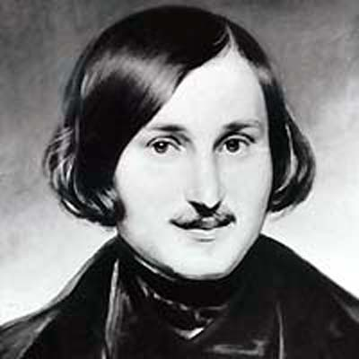
Nikolaj Vasiljevič Gogol 1809 - 1852

Slide 3
Životopisný přehled:
Ruský satirik a humorista, prozaik a dramatik.
Zakladatel ruského realismu.
Pocházel z drobné venkovské ukrajinské šlechty.
V roce 1828 odešel do Petrohradu, kde se živí jako úředník, pokoušel se i o kariéru herce.
Od roku 1835 se věnuje výhradně literatuře.
V závěru života duševně nemocný, v návalu mysticismu ničí 2. díl Mrtvých duší, umírá v moskvě fyzicky i psychicky vyčerpaný.

Slide 4
Dílo:
První sbírky povídek ovlivněny venkovem: Večery na samotě u Dikaňky, Mirhorod.
1836 vydal své nejslavnější dílo – komedii Revizor.
Román Mrtvé duše –satirický román, parodie na byrokratický systém tehdejšího Ruska. Hlavní hrdina – Čičikov skupuje od statkářů rodné listy mrtvých nevolníků (mužiků), za což dostává od státu finance jako za budoucí kolonizátory neobydlených oblastí.

Slide 5
Dílo:
Drama Ženitba – kupecká dcerka volí mezi pěti nápadníky.
Petrohradské povídky – hlavními hrdiny jsou obyčejní lidé se svými každodenními často tragikomickými starostmi.
Taras Bulba – historická povídka, která se vrací do doby válek kozáků proti Polákům. Konfrontace lásky k vlasti, k rodině s touhou po osobním štěstí.

Slide 6
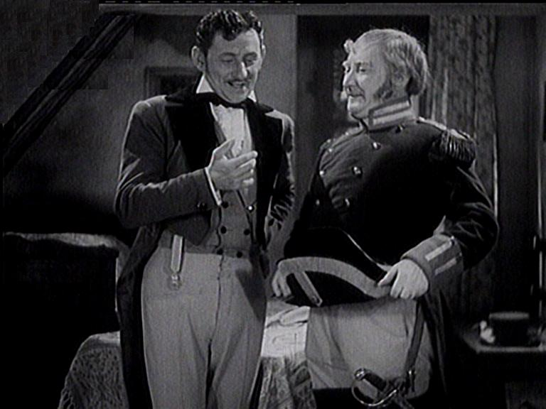
Revizor:

Slide 7
Revizor:
Satirická komedie o stavu ruské společnosti
v 1. pol. 19. století.
Hlavní hrdina petrohradský úředníček, povaleč a karbaník Chlestakov přijíždí do blíže neurčeného provinčního městečka, ubytuje se se svým sluhou Josifem v místním hostinci, ale nemá na zaplacení.
Místní hejtman dostane zprávu o chystané návštěvě revizora – ministerského úředníka z Petrohradu a shodou náhod začnou místní úředníci za revizora považovat Chlestakova.

Slide 8
Revizor:
Chlestakov brzy pochopí, že došlo k záměně postav, využije toho a od úředníků, kteří se snaží odčinit své prohřešky vůči státnímu majetku a správě věcí veřejných, začne přijímat úplatky, nechává se hostit, svádí hejtmanovu manželku i dceru.
Celý děj se odehrává během 24 hodin.
V závěru píše Chlestakov svému příteli do Petrohradu dopis, ve kterém se místním úředníkům vysmívá, utíká před hrozbou sňatku s hejtmanovou dcerou, po jeho odjezdu přijíždí pravý revizor.

Slide 9
Revizor:
Motto hry:
„Nevrč, brachu, na zrcadlo, když máš křivou hubu.“
Závěr hry:
Chlestakov před smějícím se publikem:
„Čemu se smějete? Smějete se sami sobě!“
Nový typ celospolečenskokritické hry, ve které se sami diváci poznávají.

Slide 10
Revizor:
Jazykové prostředky:
Svěží, vtipné dialogy.
Mluva je součástí charakteristiky postav.
Využity všechny vrstvy slovní zásoby – místní chudina – nespisovný jazyk, Chlestakov a další úředníci – nabubřelý, vzletný, spisovný jazyk plný cizích slov (především z francouzštiny), aby dokázali svou vzdělanost.

Slide 11
Vypracovala Mgr. Lenka Hrušková
Seznam zdrojů:
http://commons.wikimedia.org/wiki/ [cit. 2012-07-01]
KUDĚLKA, Viktor. Malý labyrint literatury. 1. vyd. Praha. Albatros, 1983.
POLÁŠKOVÁ, Taťána a kol. Literatura pro 2. ročník středních škol. 1. vyd. Brno. Didaktis, 2009. ISBN 978-80-7358-129-9.

